Slide 1

OpenCV 활용
이미지 밝기 조절
컴퓨터공학과
20204410
최경훈

Slide 2

# Contents
트랙바 설정
키 입력 확인
01
02
트랙바 값 조절
이미지 밝기 조절
03
04

Slide 3
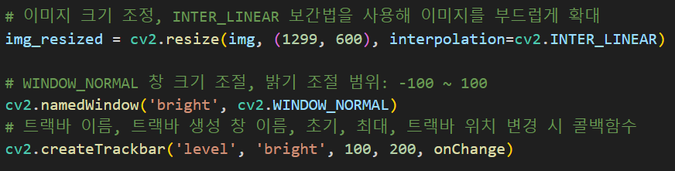
# 트랙바 설정
- resize(이미지, (width, height), 보간법)
- namedWindow(창 이름, 창 크기 조절 함수)
- createTrackbar 의 onChange 함수는 따로 할 작업이 없기 때문에 아무 값이 없지만
필요하다면 print 문을 쓴다던가 원하는 작업을 수행할 수 있습니다.

Slide 4
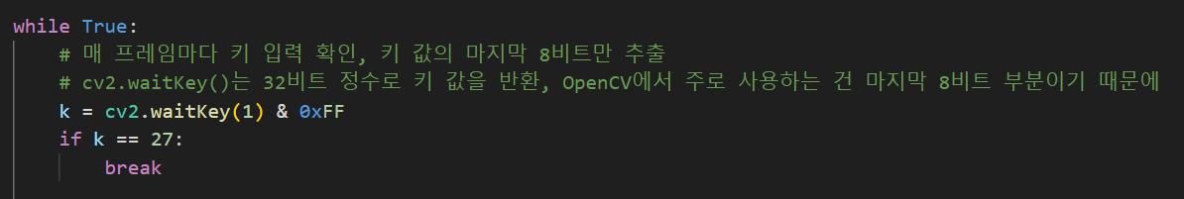
# 키 입력 확인
-
ESC 키를 누를시 프로그램 중지
waitKey는 32비트 정수로 키 값을 반환 하고,
opencv에서 주로 사용하는 건 마지막 8비트라서 변환

Slide 5
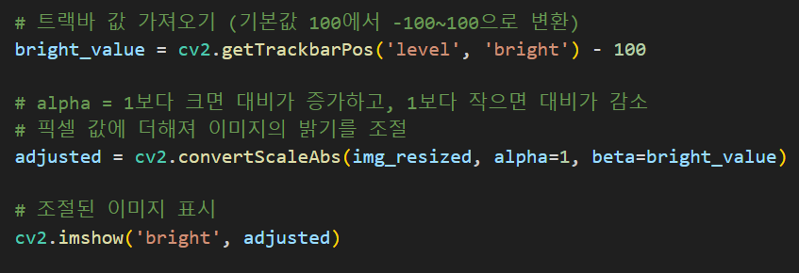
# 트랙바 값 조절
트랙바 값에서 -100 을 하는 이유
트랙바의 값이 0일 때: 0 - 100 = -100 (어두워짐)
트랙바의 값이 100일 때: 100 - 100 = 0 (원본 밝기)
트랙바의 값이 200일 때: 200 - 100 = +100 (밝아짐)

Slide 6
# 이미지 밝기 조절
alpha 값의 범위: 0.1 ~ 3.0 (실제로는 더 클 수도 있지만 일반적으로 3.0 이하가 적절함)
beta 값: -100 ~ 100 정도가 적당
alpha는 대비를, beta는 밝기를 조절

Slide 7
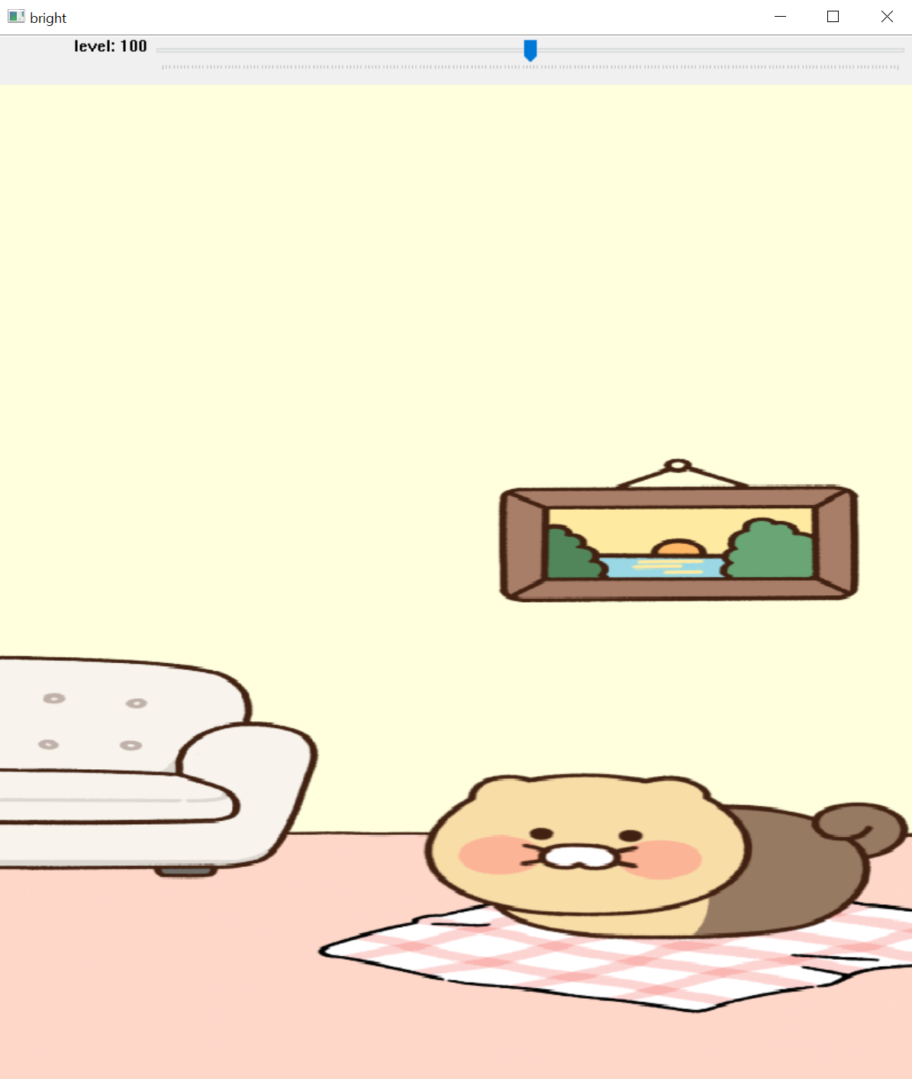
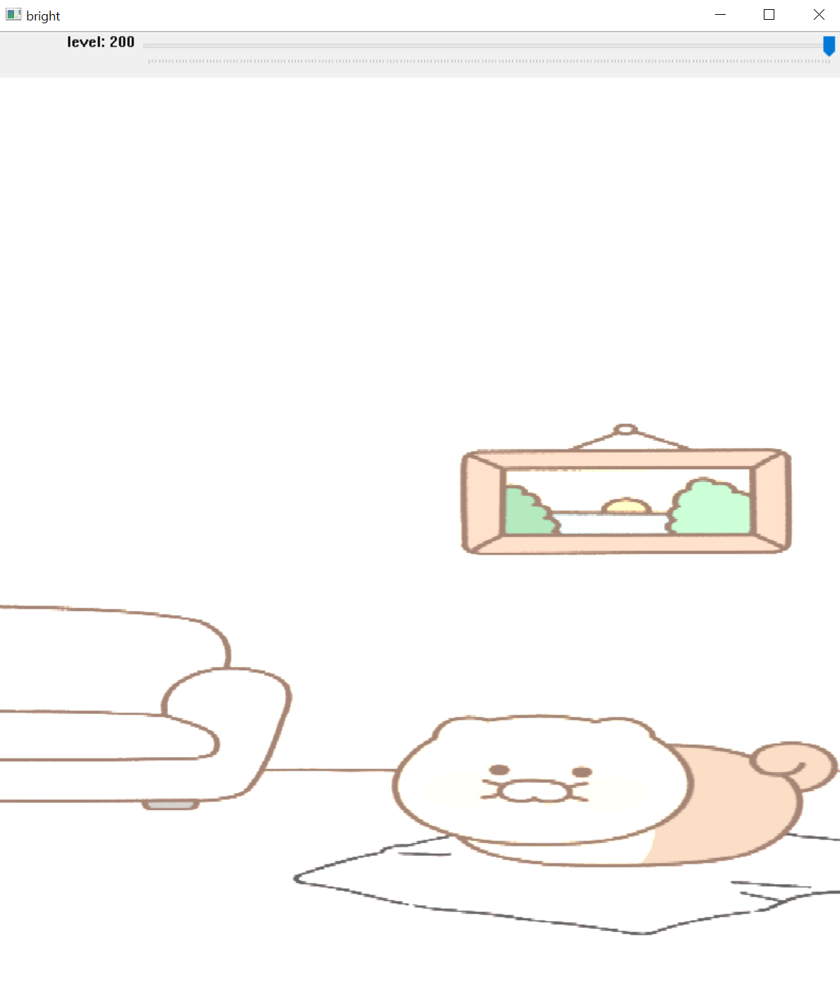
# 이미지 출력

Slide 8
# 깃허브 링크
https://github.com/rusgns01/opencv

Slide 9
Thank You

